Slide 1


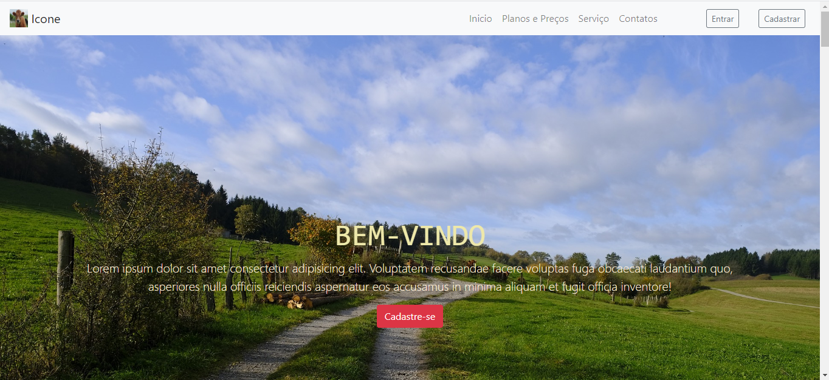
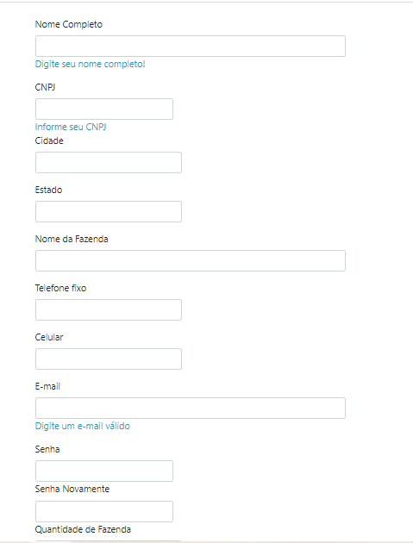
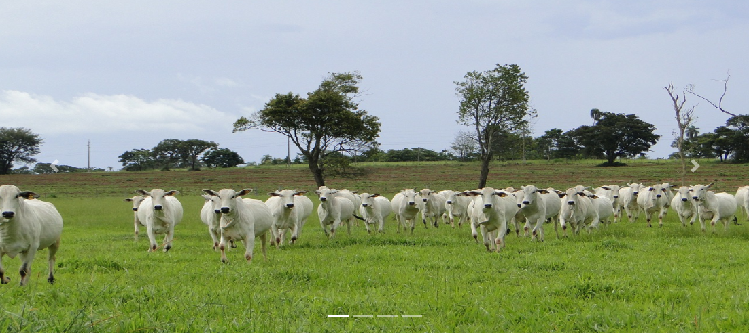
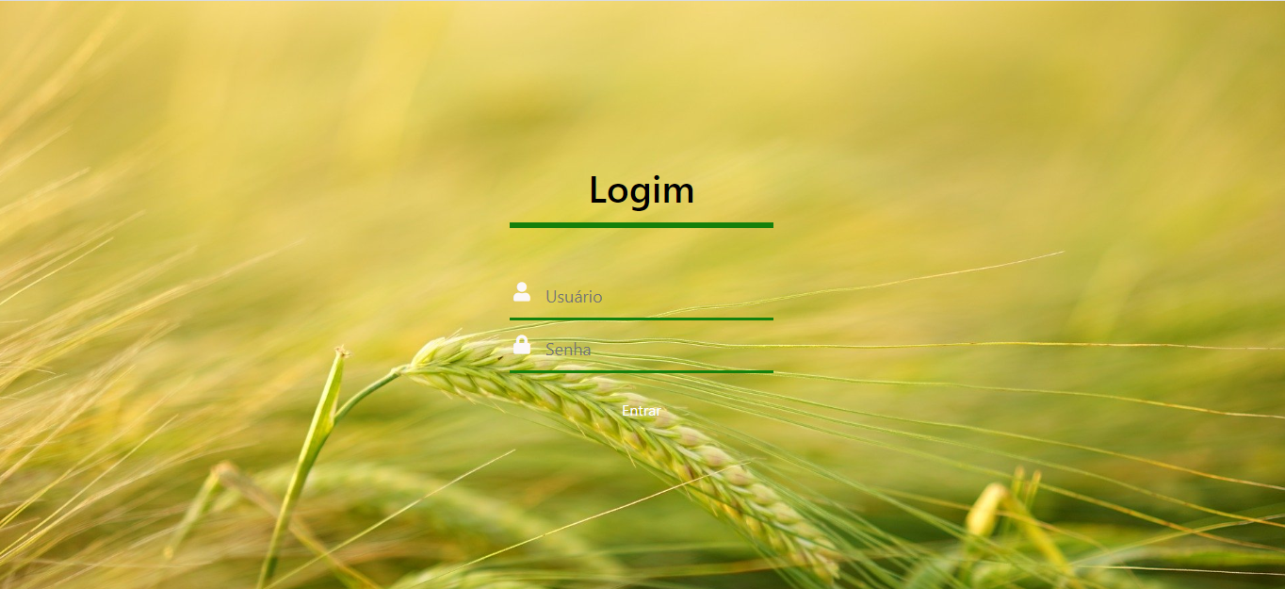
Controle de Gado
Trabalho de Conclusão de Curso
Técnico em Desenvolvimento de Sistemas
Mayara Prado dos Santos Tosi – e-mail: mayarasantostosi@gmail.com
Rebeca Janaíne Bueno – e-mail: buenorebeca677@gmail.com
Vitoria Maira Xavier Marques - e-mail: vitoriamairacaf@gmail.com
Orientador: Diego Henrique Emygdio Lázaro
Co-orientador: Guilherme Nunes Lobo
INTRODUÇÃO
Com base nas pesquisas sobre controles de gado no brasil, obtemos informações sobre os principais conceitos de manejo de gado. De acordo com o site Folha Agrícola e dispec, quando pensamos em rebanho é comum pensamos como qualidade do pasto, capacidade de abrangência da fazenda, alimentação e saúde. Entretanto com base em nossas pesquisas alguns problemas são relatados: a qualificação de mão de obras geralmente os trabalhadores não possuem alto nível de escolaridade, isso prejudica a compreensão dos rótulos das embalagens de fármacos e alimentos, ocasionando em desperdício de produtos ou aplicação incorreta.
PERGUNTA PROBLEMA
Nosso maior problema, é desenvolver o sistema visando a dificuldade que os agricultores têm de ter acesso a redes de dados móveis e até mesmo a conexão com a internet convencional para salvar os dados corretamente independente de onde esteja sendo acessado após uma breve conexão local móvel ou convencional.
OBJETIVOS
Auxiliar no serviço diário dos fazendeiros que cuidam de seus gados, pois isso é eficaz e não teria erro no trabalho de fazendeiros, tendo assim, uma separação de cada atividade que o fazendo irá realizar sem se preocupar com atrasos ou confundir atividades com o plano cronológico.
PROPOSTA
Com os problemas que encontramos resolvermos com o fácil modo de uso e com ícones necessários e com alertas de informação para cada atividade; as informações todas serão inseridas em nosso site, assim se acaba com os papeis, mal-entendidos, informações perdidas e realizar um controle detalhado com: vacinação, peso, separação do gado, alimentação e horários de cada atividade.
EXPERIMENTO

